Slide 1
Information RALS, SINK & Familjeangelägenheter

Slide 2
Lön & lönerevision

Slide 3
Årscykel LU
- RALS
Uppföljning av föregående år
Analys av statistik
löneläge och lönespridning
Inriktnings-diskussion?
Budgetarbete
Beslut om budget
Personalplaner/ Utvecklingssamtal
Utvecklings
samtal
Inriktnings-diskussion
1/10
Sista datum lönesättande samtal
”MÄRKET”
Löne- & lönesättande samtal
Lönesamtal
Individ-förhandlingar
Anställda per den 30/9
Förhandlingsinstruktioner
och listor
Yrkanden
Bud/förvaltning
Bud/fakulteter
Sommarsemester

Slide 4
Vad händer härnäst
30/4 preliminära förhandlingsfiler
Chefen kontrollerar anställningar så att de stämmer
Lönesamtal under våren
Lönesättande samtal tidig höst
Lönerevisionen omfattar anställda per den 30/9
Förhandlingar med förbunden –september
Lönesättande samtal klara 1/10
Ny lön innan jul

Slide 5
Avtalsprocessen
Centrala avtal
Lokala avtal
Individ
Arbetsgivarverket
Lunds universitet
Chef
Formerna för förhandling
Centrala avtal
Villkorsavtal, pensioner, märket ?
Lokala avtal
förändring av lönebild & förhandlingsordning
Individnivå
arbetsinnehåll och prestationer
Arbetsgivarföreträdare (chef) och lokalt förbund
eller
Arbetsgivarföreträdare (chef) och individ

Slide 6
Lönesamtal vs lönesättande samtal
Löpande dialog, utvecklingssamtal, avstämningsmöten etc
Utvecklingssamtal
Uppföljning
Berätta lön
Lönesamtal
”förutsättningar och avstämning”
Lönesamtal
Analys, bestäm löneläge, statistik, lämna bud. Kontakt med personalsamordnare
Förhandling med förbund
Lönesättande samtal (96-98%)
Dialog nr 2
Meddela lön
Traditionell förhandling
Ny lön

Slide 7
Finns det något syfte med att prata -chef & anställd?
Vad vill vi med vår verksamhet?
Hur vet vi att vi gör det vi ska?
Hur kan vi styra mot det vi vill göra?
Arbetsplatsträffar och avdelningsmöten
Utvecklingssamtal
Medarbetarsamtal
Återkommande dialoger
Lönesamtal/ lönesättande samtal
Målstyrningsverktyg – styrmedel
(förutom dialog och välmotiverade anställda!)
Individuell och differentierad lön
Kompetensutveckling
Karriärutveckling
Stimulerande arbetsuppgifter

Slide 8
Lön?
Ingånget avtal mellan arbetsgivare och arbetstagare
arbetstagaren förbinder sig att utföra visst arbete för LU och LU betalar lön som motprestation
Viss mängd och viss kvalitet
Följa ordningsregler, bidra till god arbetsmiljö
Enda förhandlingen om lön är vid anställningstillfället
Nyanställd bör placeras in i rätt löneläge normalprestation utifrån bedömning av arbetsinnehåll
Rekryteras utifrån förtjänst och skicklighet
LUs anställda förväntas utföra ett gott arbete = normalprestation

Slide 9
Lönepåverkande faktorer enligt parterna

Slide 10
Specialfall
Särskild satsning, varför, hur mycket, över tid?
Vissa områden identifieras inför RALS stäm av med personalfunktionen
Löneökning under pågående anställning
Finns speciella tillfällen då lönen kan höjas mellan RALS t.ex förändrade arbetsuppgifter, flyktfara
Om påslaget är mycket lågt pga dåliga prestationer så ska det göras en åtgärdsplan
Lönetillägg eller högre lön- tänk igenom vilka konsekvenser det kan få i förlängningen
Mycket högt löneläge, var tydlig, prata med medarbetaren om, detta plan framöver?

Slide 11
Statistik

Slide 12
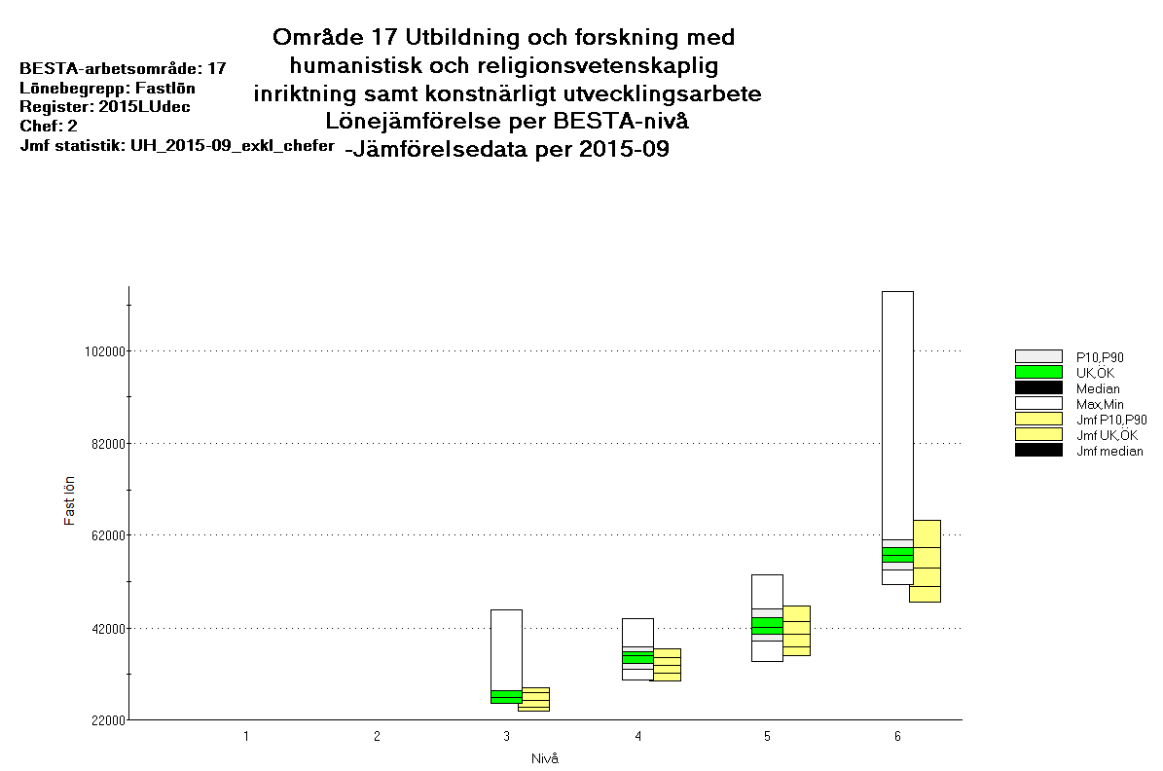
Doktorand = 3
Adjunkt = 4
Lektor = 5
Professor = 6

Slide 14
Utmaningar
Organisationen, för stora grupper
Har ingen rutin för lönesamtal
Medarbetarna har inte samma förväntning som chefen på samtalet

Slide 15
SINK

Slide 16
SINK (särskild inkomstskatt för utomlands bosatta)
Den som inte har väsentlig anknytning till Sverige och inte vistas här stadigvarande har du möjlighet att bli beskattad enligt SINK (särskild inkomstskatt för utomlands bosatta).
Följande gäller vid SINK:
Den anställde betalar 20 procent i skatt på ersättningen och eventuella förmåner (men 15 procent för idrottsmän, artister och sjömän).
Den anställde deklarerar inte i Sverige.
Får inte heller göra några avdrag
Notes:
Om du bor i ett annat land och arbetar i Sverige betalar du normalt skatt i Sverige för arbetsinkomsten.
Är vistelsen i Sverige minst sex månader (stadigvarande) betalar du skatt enligt vanliga beskattningsregler. Detsamma gäller om du tidigare bott i Sverige och fortfarande har en väsentlig anknytning hit, till exempel. för att din familj bor kvar här.

Slide 17
SINK – ange representant
Personaladministratören/motsv anger sina uppgifter under representant.
Då skickas SINK beslutet till hen som därefter bifogar beslutet till löneunderlaget som skickas till lönekontoret. Om det saknas uppgifter i den rutan skickas beslutet direkt till lönekontoret. De vet inte var personen hör hemma eftersom de saknar underlag och beslutet blir liggande.

Slide 18
Ledighet av trängande familjeskäl
Enligt lagen om rätt till ledighet av trängande familjeskäl
har en arbetstagare rätt att vara ledig från sin anställning i samband med sjukdom eller olycksfall som gör arbetstagarens omedelbara närvaro absolut nödvändig.
Vid ledigheten görs normalt helt löneavdrag och ledigheten är inte semesterlönegrundande.

Slide 19
Villkorsavtalet 9 kap 2 § a Familjeangelägenhet – rätt till bibehållen lön
Om arbetsgivaren har beviljat en arbetstagare ledighet med stöd av tjänstledighetsförordningen (1984:111) eller annan författning, har arbetstagaren rätt till lön utan avdrag under ledigheten enligt Villkorsavtalet. Ledighet under en del av en dag räknas som en hel dag.
Skäl: Allvarligare sjukdomsfall, dödsfall, begravning, bouppteckning eller arvskifte inom egen familj eller den närmaste släktkretsen
Tid: Den tid som behövs (inkl.restid), dock högst tio arbetsdagar per kalenderår

Slide 20
Nära anhöriga
Vanligen räknas som nära anhörig maka, make, sammanboende, registrerade partner, barn, barnbarn, syskon, föräldrar, mor- och farföräldrar samt svärföräldrar.

Slide 21
Regeringsformen (1 kap. 9 § RF).
Det är viktigt som arbetsgivare att tänka på, inför handläggning av en ansökan, att vara konsekvent utifrån den så kallade likabehandlingsprincipen.

